Slide 1
메인 타이틀
1
ㅁ
3
메인 이미지
2
게임 이름
1. 유저 화면 2. 게임 이름 UI 3. 메인 이미지 4. 타이틀 UI 5. 게임 시작 UI 6. 정비 UI 7. 조작 방법 UI 8. 게임 설정 UI 9. 제작진 UI 0. 나가기 버튼 UI
4
5
게임 시작
6
정비
7
조작 방법
8
게임 설정
0
9
나가기
제작진
추후 추가 및 변경될 수 있습니다.

Slide 2
메인 타이틀 - 정비 – 초기상태(가호) 1차 (트리방식 가능한지 질문)
ㅁ
1
초기화
2
가호
7
?
8
게임 이름
1. 정비 UI 2. 가호 텍스트 UI 3. 가호, 단련 UI 4. 가호 버튼 UI (상태: 활성화) 5. 단련 버튼 UI (상태: 비활성화) 6. 가호 UI 7. 도움말 버튼 UI (상태: 비활성화) 8. 초기화 버튼
게임 시작
6
정비
조작 방법
3
게임 설정
가호
가호
단련
4
5
제작진
※ UI 뒤에 있는 버튼이 클릭되면 안됩니다.
추후 추가 및 변경될 수 있습니다.

Slide 3

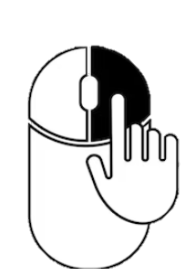
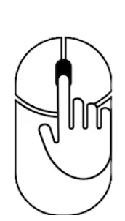
메인 타이틀 - 정비 – 초기상태(가호) - 도움말 클릭 시,
ㅁ
1
초기화
가호
?
2
게임 이름
3
노드 활성화
4
1. 도움말 UI (상태: 활성화) 2. 도움말 UI 3. 이미지 UI 4. 텍스트 UI
노드 되돌리기
게임 시작
정비
노드 축소/확대
조작 방법
게임 설정
가호
가호
단련
제작진
※ UI 뒤에 있는 버튼이 클릭되면 안됩니다.
추후 추가 및 변경될 수 있습니다.

Slide 4
메인 타이틀 - 정비 – 초기상태(단련)
ㅁ
1
초기화
단련
?
2
게임 이름
3
1. 단련 텍스트 UI 2. 단련 UI 3. 스크롤바 4. 단련 버튼 UI (상태: 활성화) 5. 단련칸 기존 상태 6. 단련칸 선택시
게임 시작
5
6
정비
조작 방법
게임 설정
4
가호
가호
단련
제작진
※ UI 뒤에 있는 버튼이 클릭되면 안됩니다.
추후 추가 및 변경될 수 있습니다.

Slide 5
메인 타이틀 - 정비 – 초기상태(단련) - 단련 칸 UI
ㅁ
초기화
단련
?
1
게임 이름
2
1. 단련 칸 UI 2. 단련 이미지 UO 3. 단련 상태 UI (상태: 활성화) 4. 단련 상태 UI (상태: 비활성화)
게임 시작
정비
3
4
조작 방법
게임 설정
가호
가호
단련
제작진
※ UI 뒤에 있는 버튼이 클릭되면 안됩니다.
추후 추가 및 변경될 수 있습니다.

Slide 6
메인 타이틀 - 정비 – 초기상태(단련) - 단련 칸 UI
ㅁ
1
초기화
?
단련
?
2
게임 이름
3
단련 되돌리기
4
1. 도움말 UI (상태: 활성화) 2. 도움말 UI 3. 이미지 UI 4. 텍스트 BOX
단련 되돌리기
게임 시작
정비
가호
가호
단련
제작진
※ UI 뒤에 있는 버튼이 클릭되면 안됩니다.
추후 추가 및 변경될 수 있습니다.

Slide 7
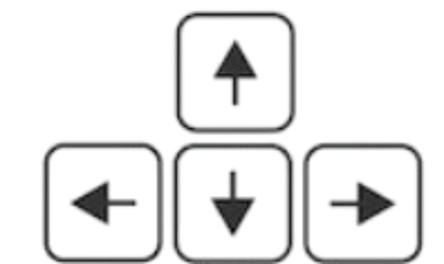
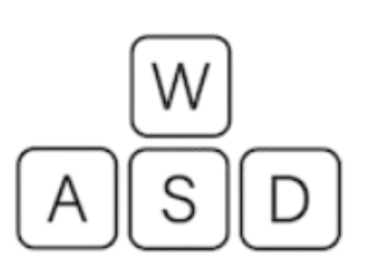


메인 타이틀 - 조작방법
ㅁ
1
3
조작 방법
메인 이미지
2
게임 이름
4
1. 조작방법 UI 2. 조작 방법 텍스트 UI 3. 이동 방법 UI 4. 이동 방법 텍스트1 UI 5. 이동 방법 이미지 1 UI 6. 이동 방법 이미지 2 UI 7. 이동 방법 이미지 3 UI 8. 이동 방법 텍스트2 UI 9. 닫기 UI
이동 방법
공격 방법
5
6
AU TO
- 자동 공격
게임 시작
※근처 적 우선 타겟
OR
정비
OR
8
조작 방법
7
- 수동 공격
※마우스 커서 위치로 이동
※마우스 커서 위치로 공격
게임 설정
9
닫기
제작진
추후 추가 및 변경될 수 있습니다.

Slide 8
메인 타이틀 - 조작방법
ㅁ
조작 방법
1
메인 이미지
게임 이름
1. 공격 방법 UI 2. 공격 방법 텍스트1 UI 3. 공격 방법 이미지1 4. 공격 방법 텍스트2_1UI 5. 공격 방법 텍스트2_2UI 6. 공격 방법 이미지2 7. 공격 방법 텍스트3_1UI 8. 공격 방법 텍스트3_2UI
2
이동 방법
공격 방법
3
AU TO
4
게임 시작
- 자동 공격
5
※근처 적 우선 타겟
OR
정비
OR
6
조작 방법
7
※마우스 커서 위치로 이동
- 수동 공격
8
※마우스 커서 위치로 공격
게임 설정
닫기
제작진
추후 추가 및 변경될 수 있습니다.

Slide 9
메인 타이틀 - 설정
ㅁ
메인 이미지
게임 이름
1
설정
2
1. 설정 UI 2. 설정 텍스트 UI 3. 화면 텍스트 UI 4. 화면 설정 상태 UI 5. 확인(적용) UI 6. 닫기(취소) UI
3
화면
게임 시작
전체 화면
전체 화면
전체 화면(창모드)
4
정비
사운드
창모드
조작 방법
이펙트 투명도
5
게임 설정
6
확인
닫기
제작진
※ UI 뒤에 있는 버튼이 클릭되면 안됩니다.
추후 추가 및 변경될 수 있습니다.

Slide 10
메인 타이틀 - 설정 - 화면설정
ㅁ
메인 이미지
게임 이름
설정
1. 화면 세부 설정 버튼 2. 세부 설정 UI 3. 세부 설정 항목 UI
1
게임 시작
화면
3
전체 화면
전체 화면
전체 화면(창모드)
정비
사운드
2
창모드
조작 방법
이펙트 투명도
게임 설정
확인
닫기
제작진
※ UI 뒤에 있는 버튼이 클릭되면 안됩니다.
추후 추가 및 변경될 수 있습니다.

Slide 11
메인 타이틀 - 설정 - 사운드
ㅁ
메인 이미지
게임 이름
설정
1. 사운드 텍스트 UI 2. 사운드 조절 스크롤바 UI 3. 사운드 스크롤바 버튼 UI
화면
게임 시작
전체 화면
전체 화면
1
전체 화면(창모드)
정비
사운드
창모드
2
조작 방법
3
이펙트 투명도
게임 설정
확인
닫기
제작진
※ UI 뒤에 있는 버튼이 클릭되면 안됩니다.
추후 추가 및 변경될 수 있습니다.

Slide 12
메인 타이틀 - 설정 - 이펙트
ㅁ
메인 이미지
게임 이름
설정
1. 이펙트 텍스트 UI 2. 이펙트 조절 스크롤바 UI 3. 이펙트 스크롤바 버튼 UI
화면
게임 시작
전체 화면
전체 화면
전체 화면(창모드)
정비
사운드
창모드
1
조작 방법
이펙트 투명도
2
게임 설정
확인
3
닫기
제작진
※ UI 뒤에 있는 버튼이 클릭되면 안됩니다.
추후 추가 및 변경될 수 있습니다.

Slide 13
메인 타이틀 - 제작진
ㅁ
1
2
제작진 목록
메인 이미지
게임 이름
3
4
연도, 월
기획
5
1. 제작진 목록 UI 2. 제작진 목록 텍스트 UI 3. 연도, 월 UI 4. 제작진 목록 UI 5. 직군 UI 6. 이름 UI 7. 닫기 버튼 UI
이름
6
게임 시작
프로그래밍
이름
정비
이름
조작 방법
아트
이름
게임 설정
7
제작진
닫기
추후 추가 및 변경될 수 있습니다.

Slide 14
메인 타이틀 - 게임시작 – 클래스 선택
ㅁ
3
1
클래스 선택
1. 클래스 선택 UI 2. 클래스 선택 내부 UI 3. 클래스 선택 텍스트 UI 4. 클래스 선택 칸 UI (기존)
2
4
이름
제작진
추후 추가 및 변경될 수 있습니다.

Slide 15
메인 타이틀 - 게임시작 – 클래스 선택
ㅁ
클래스 선택
1. 클래스 선택 칸 UI 2. 클래스 레벨 UI 3. 클래스 무기 이미지 UI 4. 클래스 명칭 UI
1
2
3
4
이름
제작진
추후 추가 및 변경될 수 있습니다.

Slide 16
메인 타이틀 - 게임 진행
경험치바
1
2
레벨
3
시간
4
5
1. 경험치 바 UI 2. 레벨 UI 3. 시간 UI (분, 초) 4. 대쉬1 (비활성화) 5. 대쉬2 (활성화) 6. 체력바 7. 유저
6
체력바
유저
7
추후 추가 및 변경될 수 있습니다.

Slide 17
메인 타이틀 - 게임 진행 – 특성&증강
1
경험치바
레벨
시간
1
특성&증강 1
2
특성&증강 2
3
특성&증강 3
1. 백그라운드 음영 2. 특성&증강 이미지1 3. 특성&증강 이미지2 4. 특성&증강 이미지3
추후 추가 및 변경될 수 있습니다.

Slide 18
메인 타이틀 - 게임 진행 – ESC
설정
화면
게임 시작
전체 화면
정비
사운드
조작 방법
이펙트 투명도
게임 설정
닫기
닫기
게임종료
추후 추가 및 변경될 수 있습니다.

